Slide 1
데이터 포맷
메타플밍 7기
2조: 김지하, 성지훈, 한유진, 홍성견

Slide 2
목차
XML
JSON
CSV

Slide 3
데이터 포맷
(Data Formats)
시스템이 자료를 입출력하거나 기억할 때의 데이터 크기 또는 구조
정보(데이터)를 주고받는 과정에서 목적에 맞게
다양한 방식으로 표현하기 위해 여러 데이터 포맷이 필요함
eXtensible Markup Language
JavaScript Object Notation
Comma-Separated Values
XML
텍스트 포맷
JSON
CSV

Slide 4
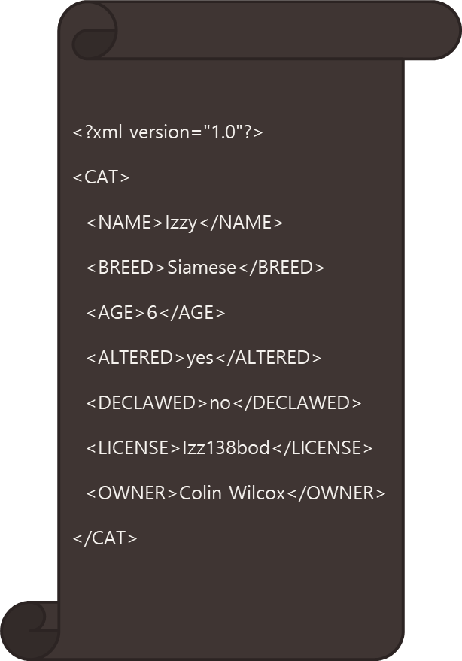
XML(Extensible Markup Language)
마크업 언어는 태그 등을 이용하여 문서나 데이터의 구조를 명기하는 언어의 한 종류
태그: 문서의 구조를 표현하는 역할
Xml은 이러한 마크업 언어의 대표적인 예로,
주로 다른 종류의 시스템, 특히 인터넷에 연결된 시스템끼리 데이터를 쉽게 주고 받을 수 있게 하여 HTML의 한계를 극복할 목적으로 만들어짐
설계할 때는 주로 문서를 표현하는데 집중했지만,
지금은 임의의 자료구조를 나타내는 데 널리 쓰임
Notes:
마크업 언어는 태그 등을 이용하여 문서나 데이터의 구조를 명기하는 언어의 한 종류로,
태그는 원래 텍스트와는 별도로 원고의 교정부호와 주석을 표현하기 위한 것이었으나 용도가 점차 확장되어 문서의 구조를 표현하는 역할을 하게 되었다. 이러한 태그 방법의 체계를 마크업 언어라 한다.
Xml은 이러한 마크업 언어의 대표적인 예로, 주로 다른 종류의 시스템, 특히 인터넷에 연결된 시스템끼리 데이터를 쉽게 주고 받을 수 있도록 하여 HTML의 한계를 극복할 목적으로 만들어졌다.
XML을 사용하면 데이터 및 해당 데이터의 구조를 설명하는 데 필요한 태그를 만들 수 있다.
다음은 애완동물에 대한 정보를 저장하고 공유하기 위해 xml로 작성한 예시이다.
각각의 태그를 통해 구분되어 있기 때문에 보고 있는 데이터의 종류를 정확하게 알 수 있다.
예를 들어 이것이 고양이에 대한 데이터라는 것을 알고 있으므로 고양이의 이름, 나이 등을 쉽게 찾을 수 있다.
태그를 만들고 확장하는 것으로 다양한 종류의 데이터 구조를 정의할 수 있도록 해준다.

Slide 5
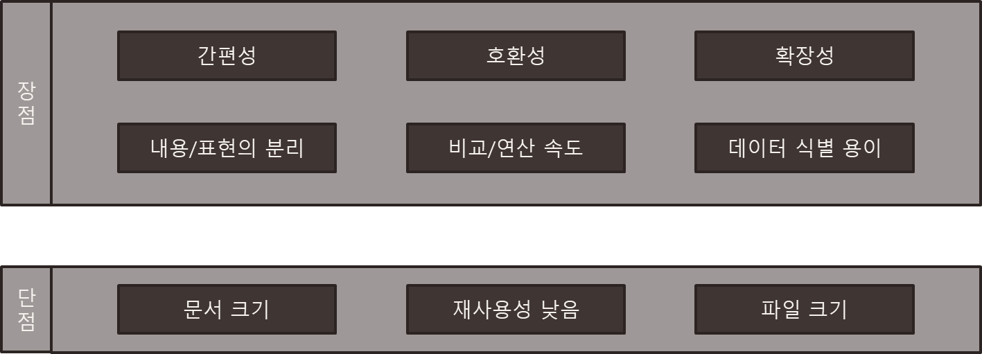
XML(Extensible Markup Language)
Notes:
장점
간편성 : XML은 문법과 형식이 단순하기 때문에 Tagging과 tree구조라는 것만 이해하면 끝이다. 또한 텍스트 형식이기 때문에 컴파일도 필요하지 않다.
호환성 : 별도의 컴파일이 필요없는 유니코드로 작성된 텍스트 형식의 문서이기 때문에 유니코드를 인식하는 모든 운영 체제 상에서 식별 가능하다.
확장성 : Xml은 단순한 기본 규칙만 벗어나지 않는다면 얼마든지 새로운 tag를 정의해서 사용할 수 있다.
누구나 알 수 있는 Context 정보 : XML문서는 data와 meta-data가 tag형식으로 동시에 저장되기 때문에 data와 meta-data를 구분하기 수월하다.
내용과 표현의 분리 : Xml은 데이터의 표현에 대해선 전혀 다루지 않고 오직 데이터의 구조만을 다루기 때문에 데이터를 다루는 데에 있어 좀 더 자유롭다.
데이터의 비교와 연산이 간편 : Tree구조이기 때문에 데이터 검색 시에 비교, 연산 과정이 간편하다.
단점
문서 크기 : 하나의 데이터를 표현하기 위해 여러 개의 태그를 작성해야 하기 때문에 필요 이상으로 텍스트를 많이 작성하게 된다.
재사용성 낮음 : 배열이나 반복 구조의 데이터를 작성할 경우 모든 태그를 전부 다시 작성해줘야 한다.
파일 크기 : 텍스트 하나가 차지하는 바이트 수를 생각해보자. 텍스트 파일이기 때문에 호환성은 매우 좋지만, 바로 그렇기 때문에 매번 너무 큰 파일이 생성된다.

Slide 6
JSON JavaScript Object Notation (자바 스크립트 객체 표기법)
예시 :
데이터 :
JSON :
“Faker”: {
“2013”: {
“이름” : “고전파”,
“나이” : 17,
“별명” : “불사대마왕”
},
“2024”: {
“이름” : “Hide on bush”,
“나이” : 28,
“별명” : “GOAT”
}
}
데이터를 쉽게 '교환' 하고 '저장' 하기 위한 데이터 포맷
텍스트 기반이기 때문에 다양한 프로그래밍 언어에서 데이터를 읽고 사용할 수 있음
일반적으로 서버와의 통신 규약인 REST API를 쓸 때 주로 사용
주석 사용 불가
기본 형태 : { key(키) : value(값) }
여러 개의 데이터를 나열 시 쉼표(,) 사용
{key1 : value1, key2 : value2}
객체(Object)는 중괄호( { } ), 배열(Array)는 대괄호( [ ] ) 사용
{key1 : { inKey : inValue}, key2 : [arr1, arr2, arr3]}
이름 | 나이 | 별명
고전파 | 16 | 불사대마왕
Hide on bush | 28 | GOAT

Slide 7
CSV
(comma-separated values)
몇 가지 필드를 쉼표(, =comma)로 구분한 텍스트 데이터 및 텍스트 파일
용량이 가장 작다.
변하지 않는 많은 양의 데이터를 제공할 때 주로 이용이 가능
Csv 파서가 간단해서 대부분의 프로그래밍 언어에서 코드 한 줄로 가능하다.
Ex) 간단한 테이블 작성 또는 읽는 속도가 중요한 부분에서 사용
데이터가 많아지면 어떤 데이터가 항목을 나타내는지 가시화가 어렵다.
데이터 오염에 대단히 취약한 포맷을 가진다.
각 필드의 의미를 기술할 수 없다.
복잡한 데이터의 다중 구조를 기술할 수 없다.
데이터 형식에 대한 정보를 기술할 수 없다.
Notes:
(JSON이 CSV에 비해 2~3배 더 크다) Csv 파서 ; csv 형식의 파일을 읽고, 그 데이터를 프로그램에서 사용할 수 있는 형식으로 변환하는 도구.

Slide 8
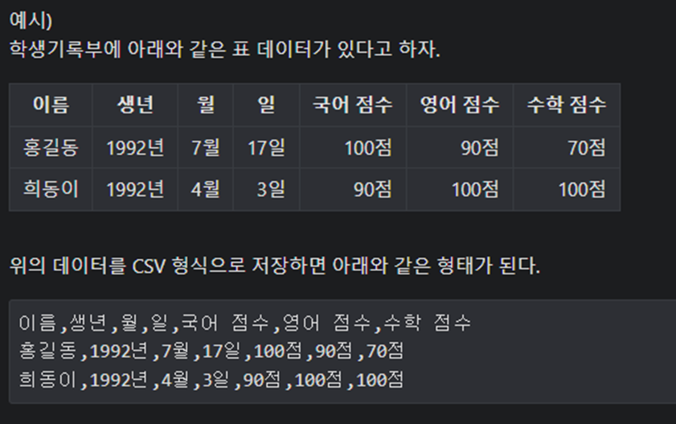
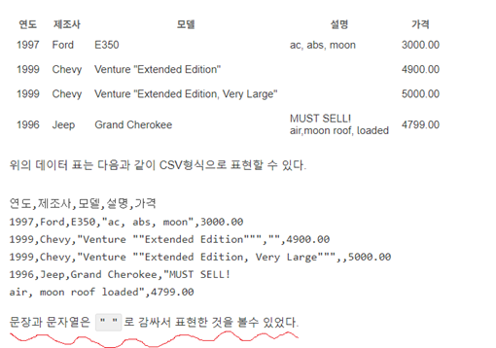
CSV
(comma-separated values)
Notes:
CSV 문자열을 큰따옴표 ("")로 감싸는 이유 : CSV 형식에서 텍스트 필드 안에 쉼표, 줄 바꿈 또는 다른 특별한 문자가 포함될 수 있기 때문입니다. 큰따옴표로 감싸면 이러한 문자를 포함한 텍스트를 하나의 필드로 인식하도록 할 수 있습니다. 이는 CSV 파서가 각 필드를 올바르게 해석하는 데 중요한 역할을 합니다.

